Slide 1
Abschlusspräsentation Go-App Gruppe 2
Rumen Donchev, Kansei Hara, Grischa Hauser,
Paula Klein, Iris Landerer, Tanja Müller

Slide 2
Was soll das sein: GoApp?
Motivation
Umsetzung
Zielsetzung

Slide 3
Server
Plattform: Tomcat 8, Java7
Kommunikation: HTTP, Rest-Architektur, JSON/GSON
Authentifizierung: Oauthv2
Speicherung: Data Access Object, MySQL

Slide 4
Live-Präsentation unserer App
(Screendemo)

Slide 5
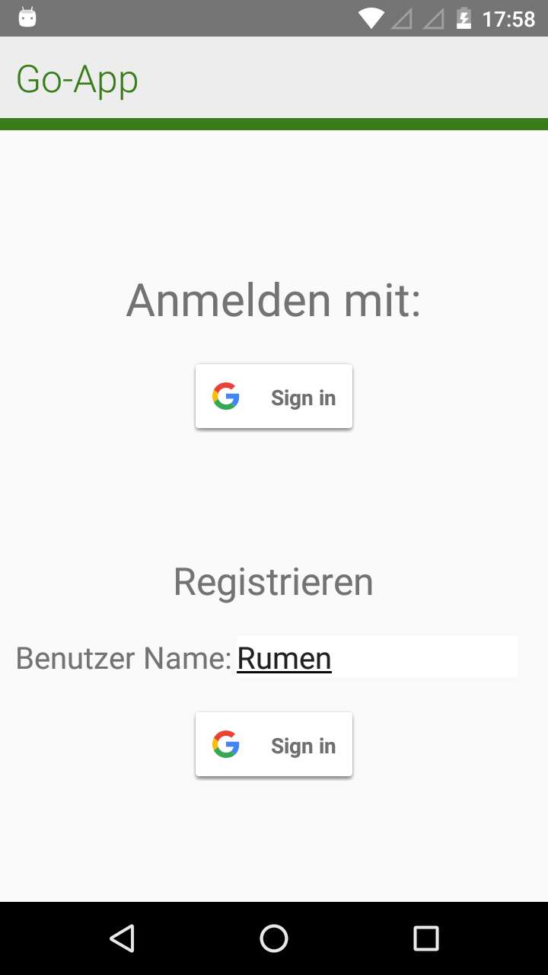

Slide 6
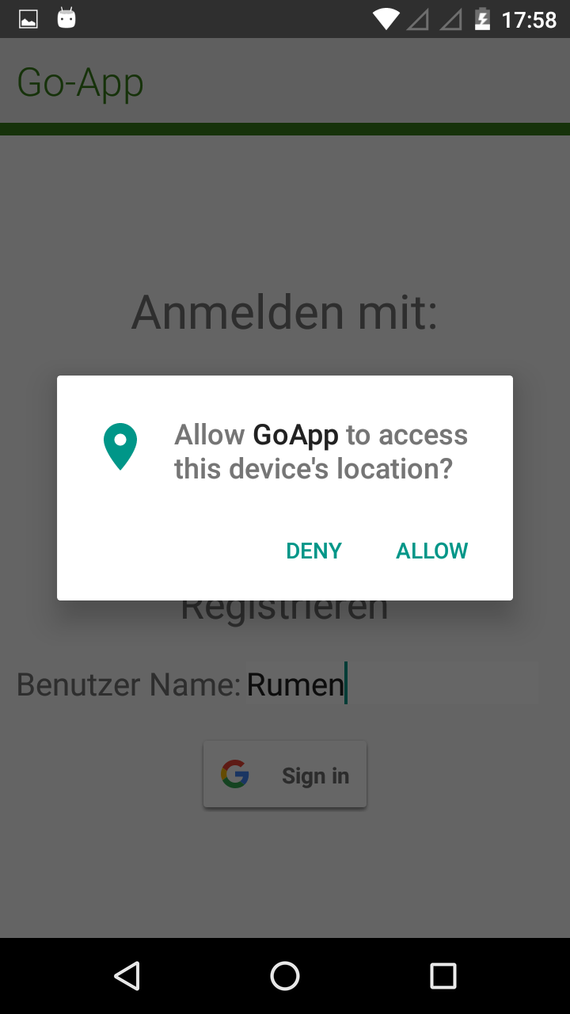

Slide 7
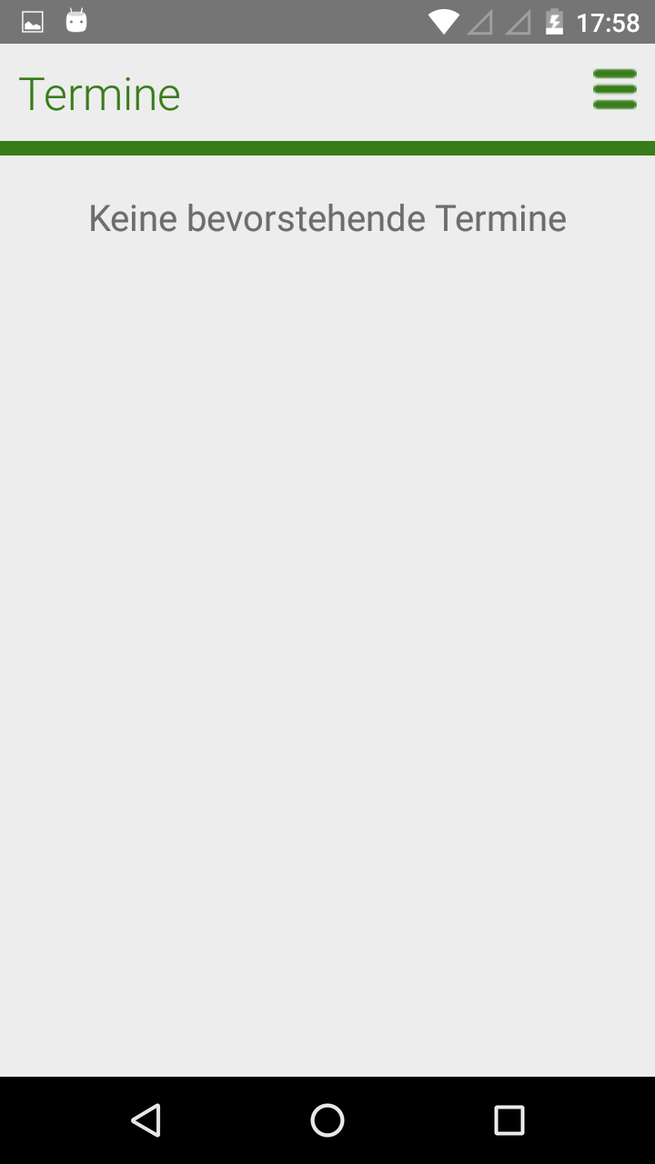

Slide 8
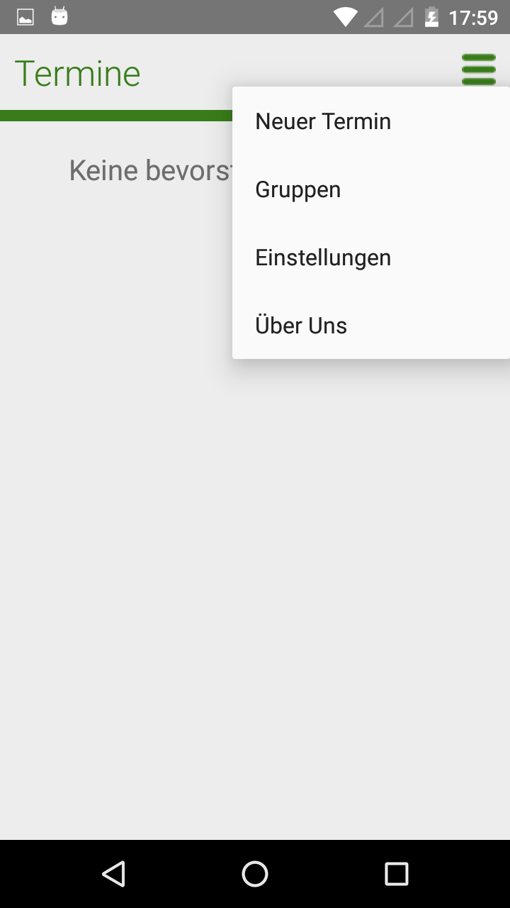

Slide 9
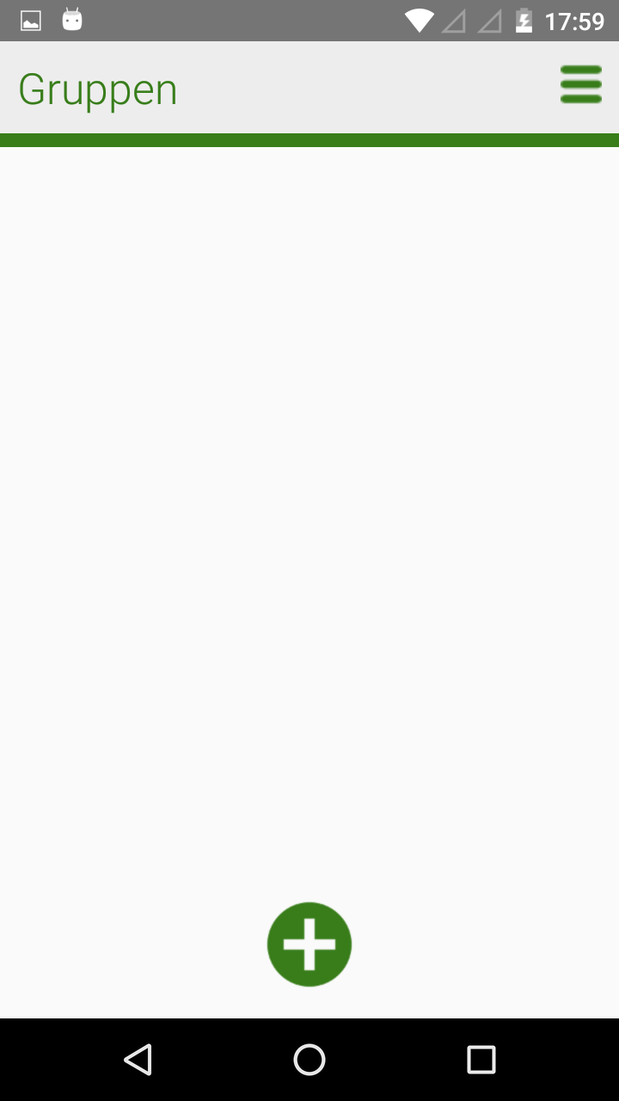

Slide 10
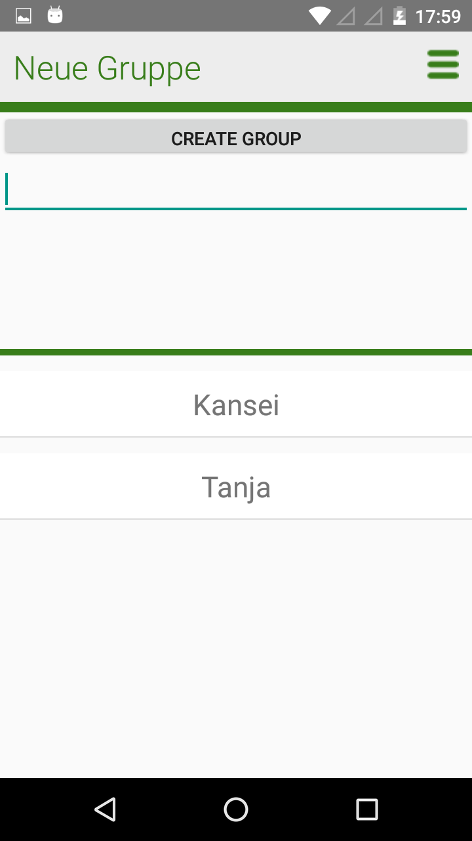

Slide 11
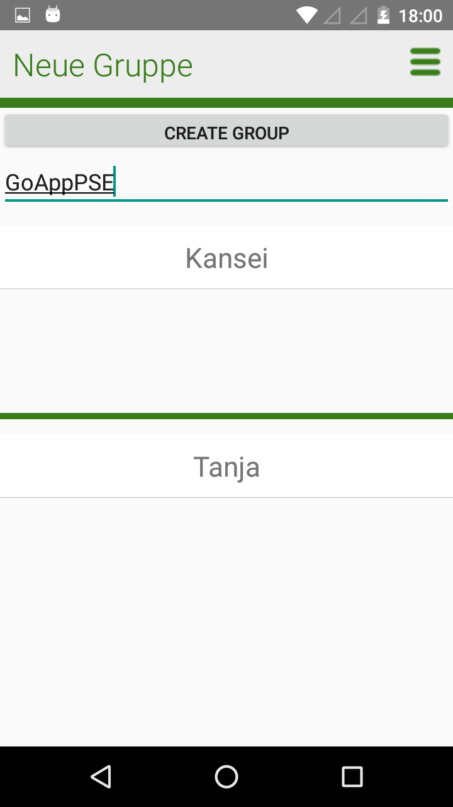

Slide 12
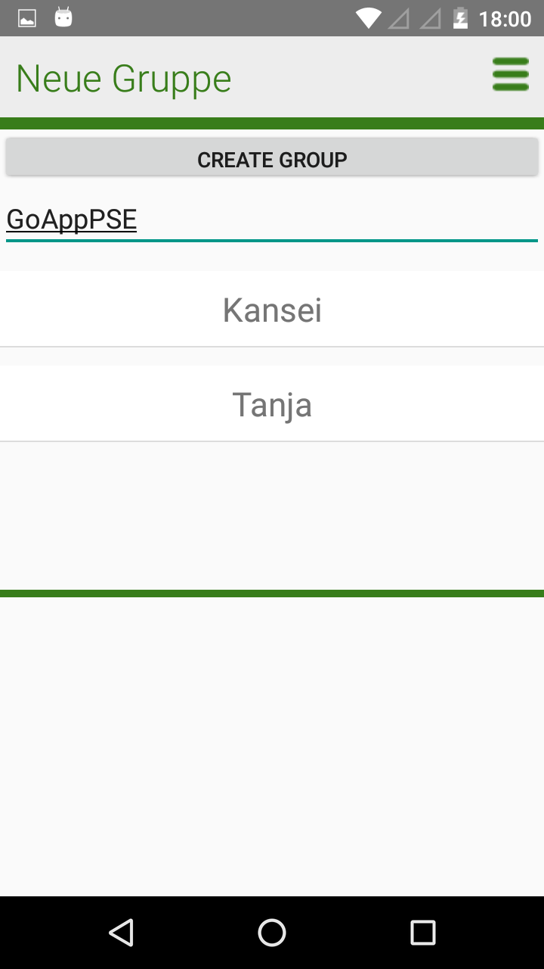

Slide 13


Slide 14
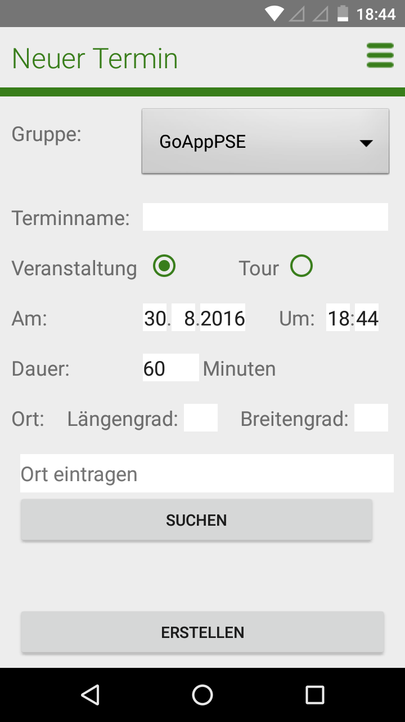

Slide 15
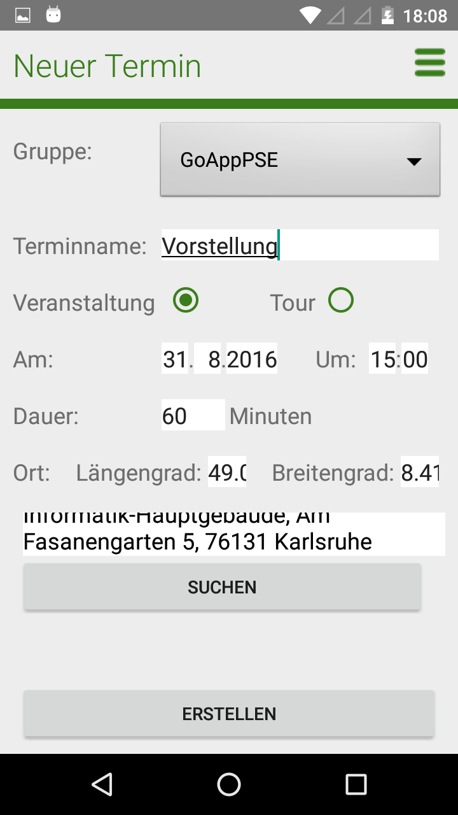
Informatik-Hauptgebäude, Am Fasanengarten 5, 76131 Karlsruhe

Slide 16
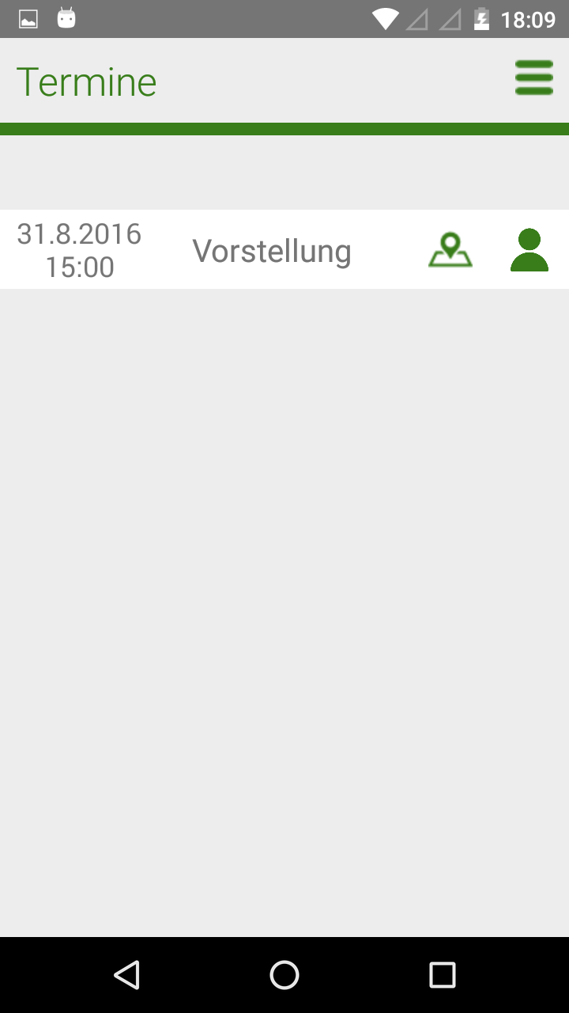

Slide 17
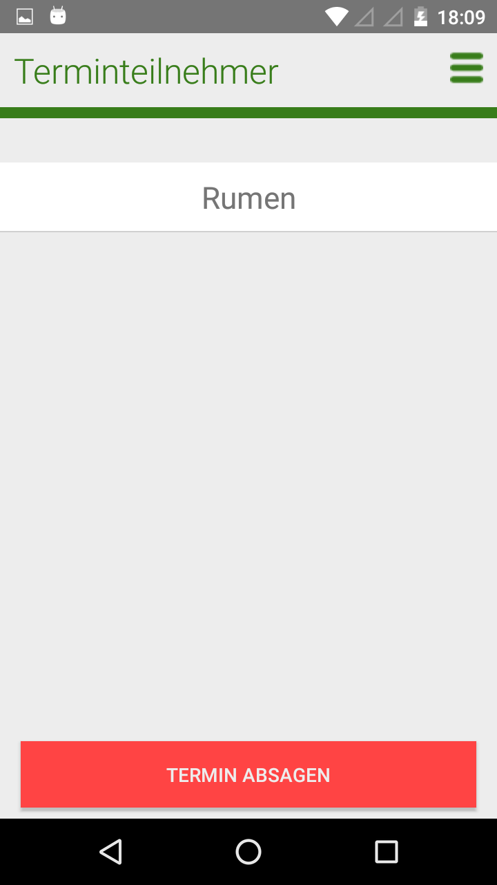

Slide 18
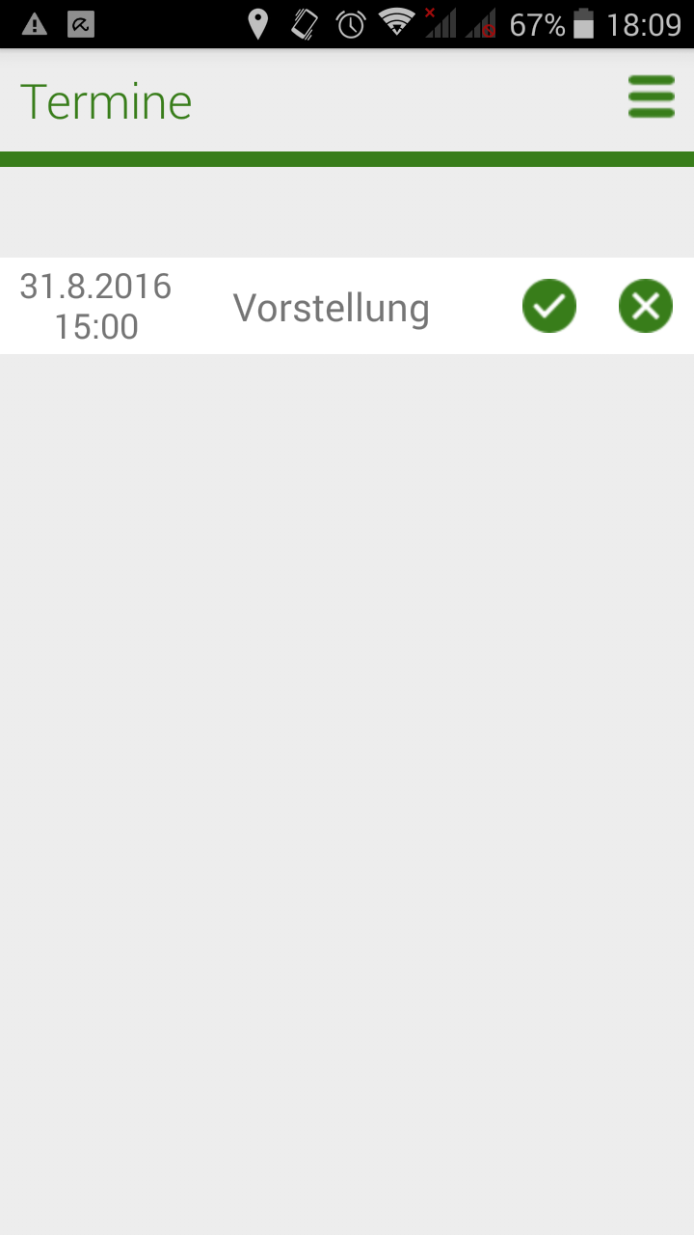

Slide 19


Slide 21
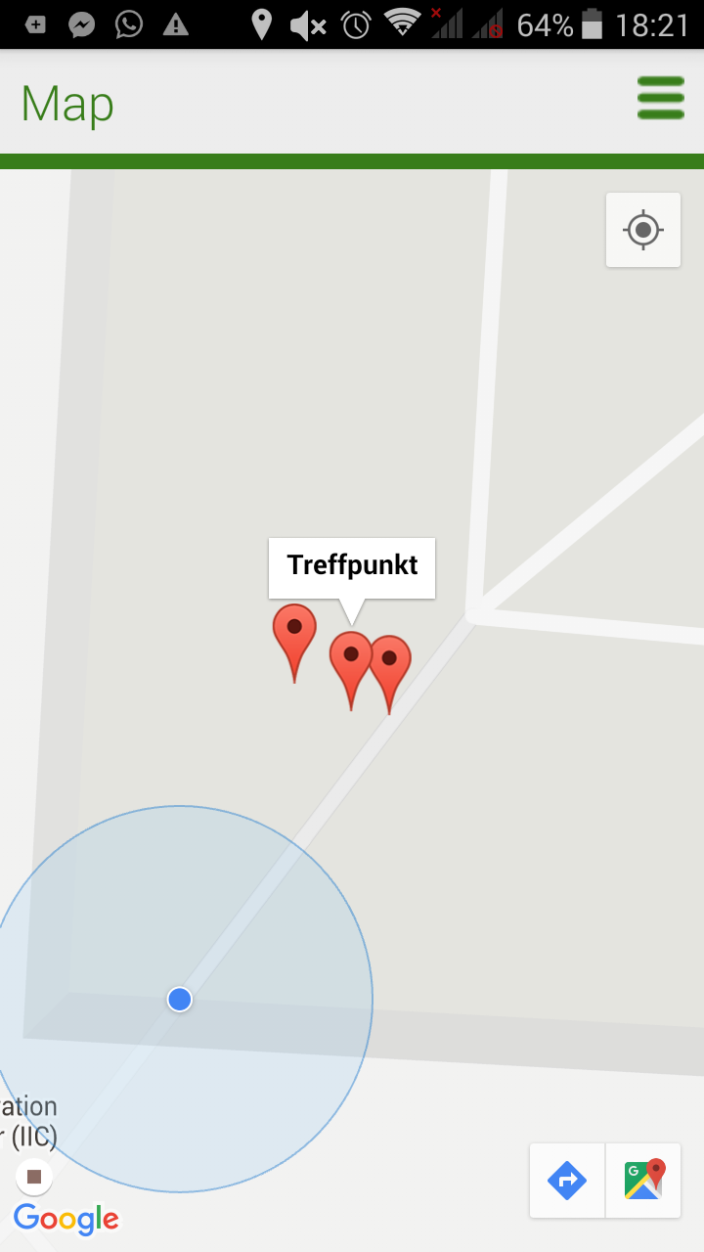

Slide 22
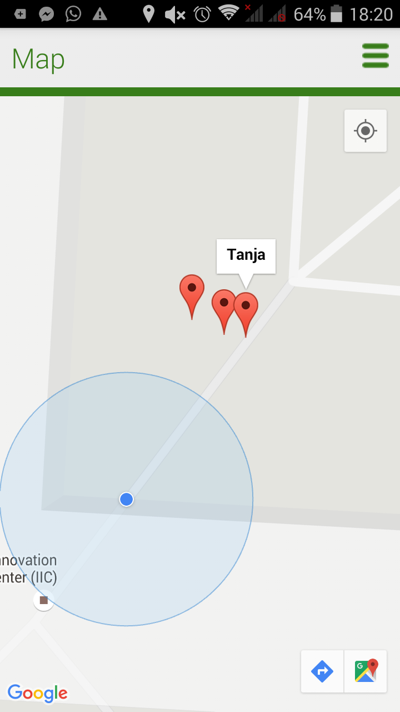

Slide 23
Statistiken
Anzahl an Codezeilen:
Client: 11.167
Server: 15.711
Anzahl an JUnit-Tests
Client: 110
Server: 226
Codeüberdeckung
Bis zu 80%

Slide 24
Eingesetzte Tools
Pflichtenheft und Entwurf: LyX 2.2, Visio 2013
Implementierungsphase und Qualitätssicherung:
Für die Dokumente: LyX 2.2
Client: Android Studio
Server:
IDE: Eclipse
Testen: JUnit, EclEmma, Postman
Dependencies: Java7, OAuthv2, MySQL, GSON

Slide 25
Lernerfahrung und Rückblick
Was hat besser/schlechter als gedacht funktioniert?
Was würden wir beim nächsten Mal anders machen?
Bewertung des Wasserfallmodells

